Slide 1
Творчий звіт
методиста РМК
Гуденко В.С.

Slide 2
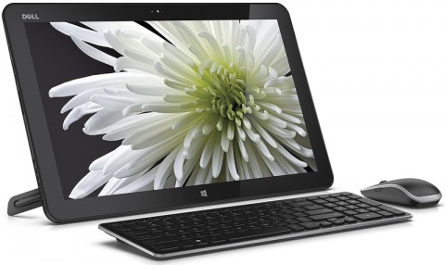
Проблема, над якою працюю:
«Використання ІКТ на уроках української мови та літератури як засіб формування комунікативної компетентності учнів»

Slide 3
Науково-методична діяльність
Форма роботи | Проблема, над якою працюють
Районне МО вчителів української мови та літератури | «Використання інноваційних технологій на уроках української мови та літератури»
Районне МО вчителів російської мови та світової літератури | «Розвиток мовлення як засобу спілкування, формування інтелекту і духовності на уроках світової літератури та російської мови шляхом використання інтерактивних форм навчання»

Slide 6
Науково-методична діяльність
Форма роботи | Проблема, над якою працюють
Творча група | «Розвиток творчого потенціалу обдарованих учнів» (Тітуленко Н.І.)
Проблемна група | «Організація науково-дослідницької роботи на уроках української мови та літератури» (Скалига А.Г.)

Slide 7
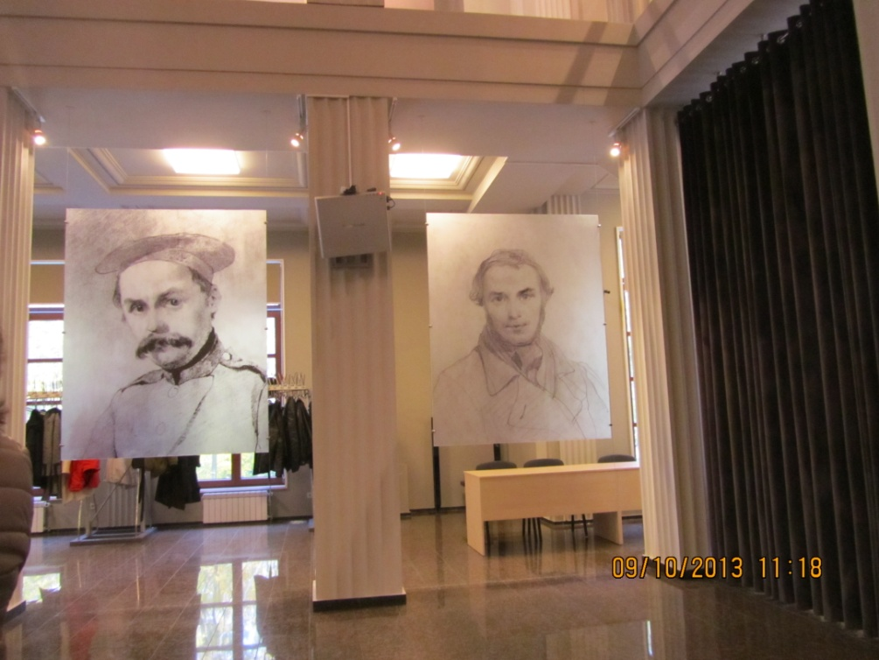
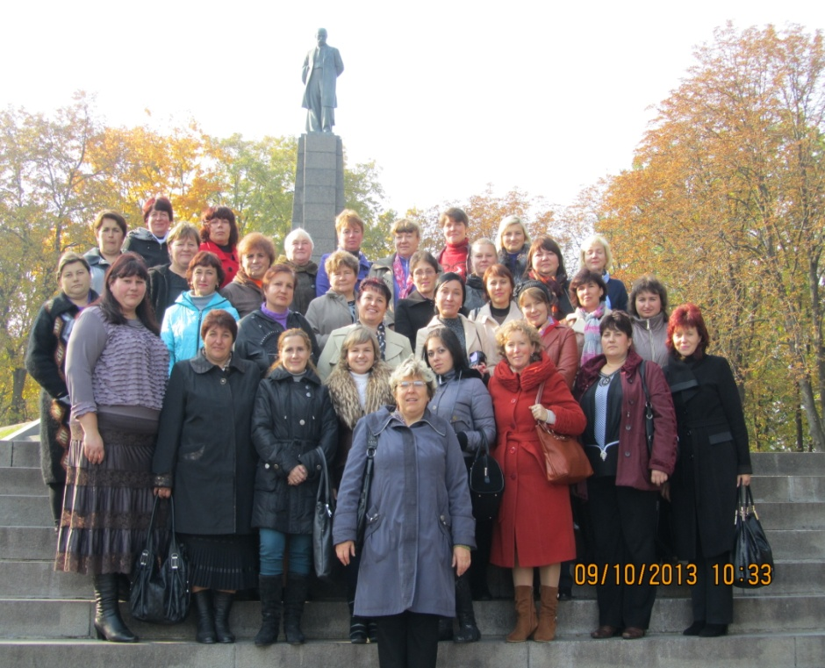
Семінари 2013-2014 н.р.
Виїзний семінар до Шевченківського національного заповідника в Каневі.

Slide 8
Охіньківська ЗОШ І-ІІІ ст. - міжрайонний семінар учителів-філологів Прилуччини та Срібнянщини з нагоди 200-річчя від дня народження Кобзаря;
Сухополов’янська ЗОШ І-ІІІ ст. - семінар учителів світової літератури «Використання проектних технологій та дослідницької роботи при вивченні російської мови та світової літератури в школі».

Slide 9
Семінари 2014-2015н.р.
Ладанська гімназія - семінар учителів української мови та літератури «Розвиток інформаційної компетентності учнів як умова досягнення високої якості шкільної мовної освіти»
Білорічицька ЗОШ І-ІІІ ст. семінар учителів російської мови та літератури «Шляхи формування та розвитку читацьких компетенцій учнів на уроках світової літератури»

Slide 10
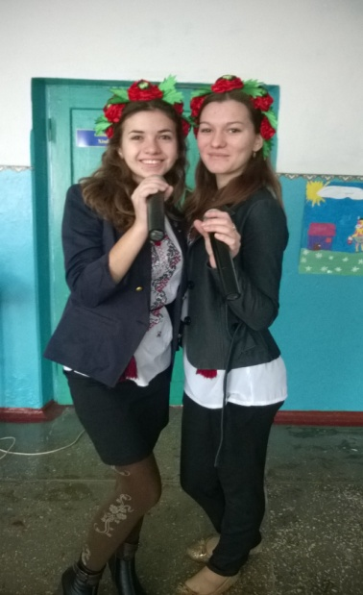
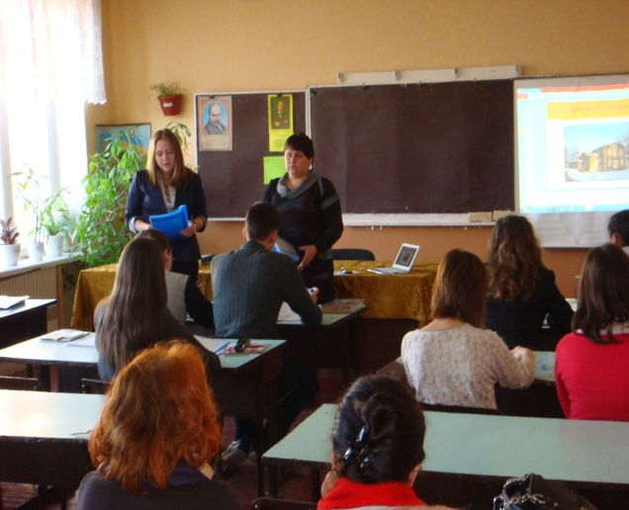
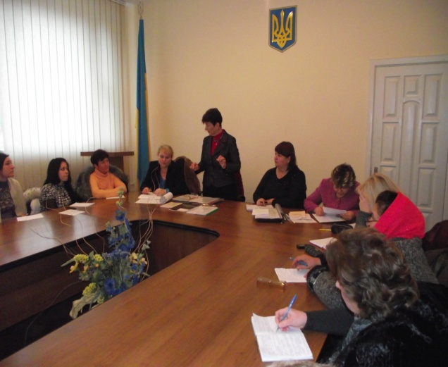
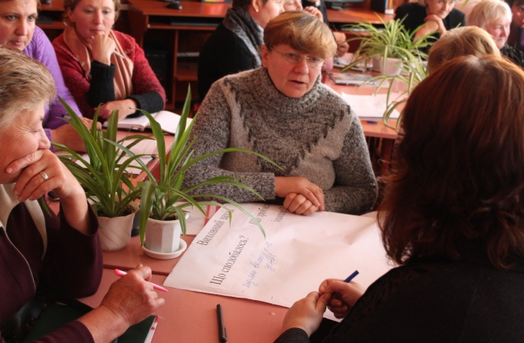
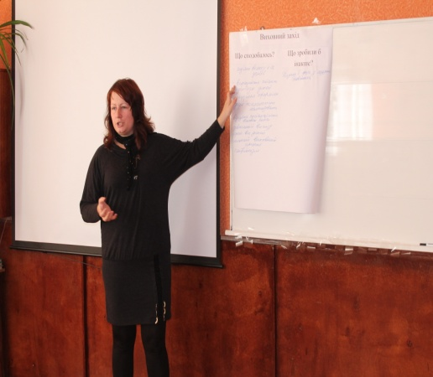
Форми роботи

Slide 11
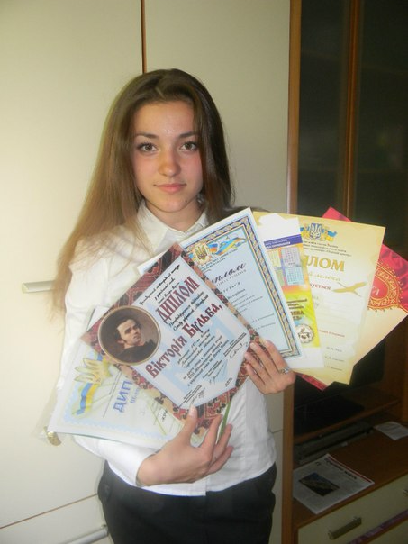
Результативність олімпіад
2013 – 2014 н.р. -
4 дипломи з української мови та літератури (12 місце) та
2 дипломи з російської мови та літератури (11 місце)
2014-2015 н.р. - 2 дипломи з української мови та літератури (18 місце)

Slide 12
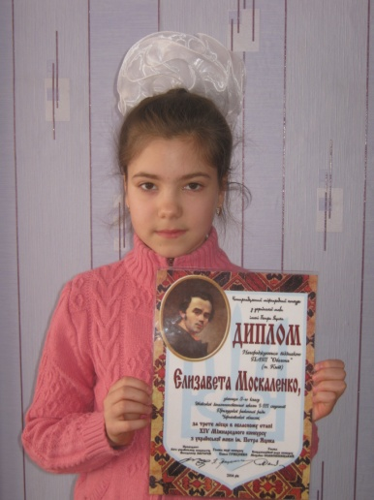
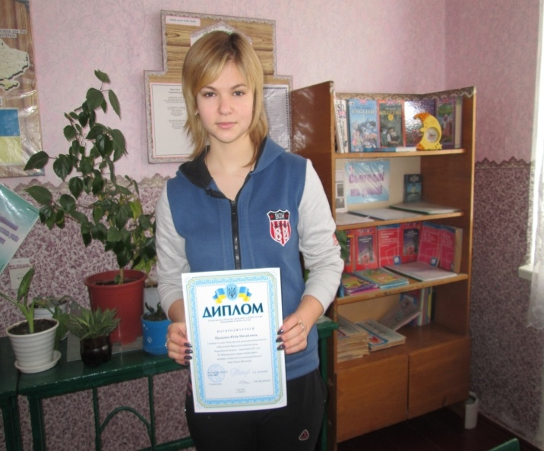
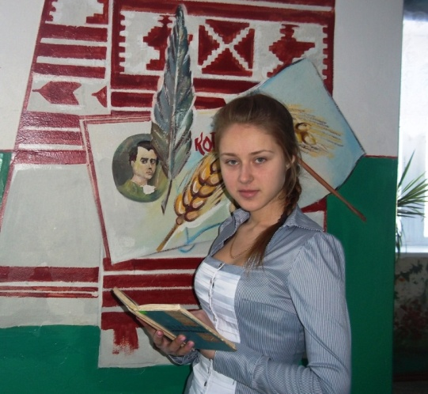
Конкурси
Міжнародний конкурс з української мови
ім. П. Яцика
Міжнародний мовно-літературний конкурс
ім. Т.Шевченка
Всеукраїнський літературний конкурс «Розкрилля душі»

Slide 13
Методичні рекомендації
«Рекомендації щодо викладання української мови та літератури в 5-класах»;
«Використання інноваційних технологій у процесі формування життєвих компетентностей учнів на уроках української мови та літератури»;
«Робота з обдарованими учнями в контексті підготовки до олімпіади»;
методичні рекомендації щодо проведення уроків літератури рідного краю.

Slide 14
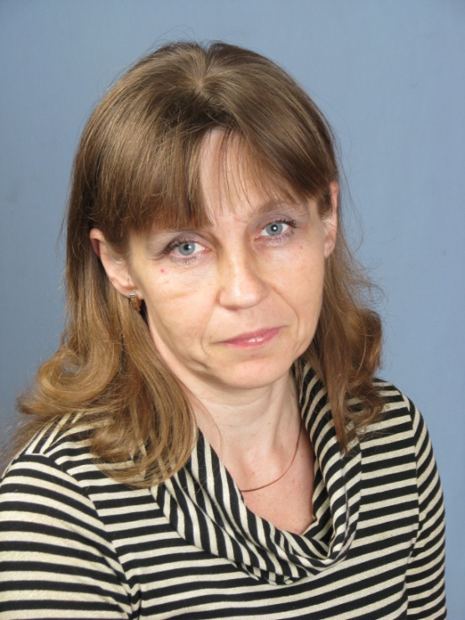
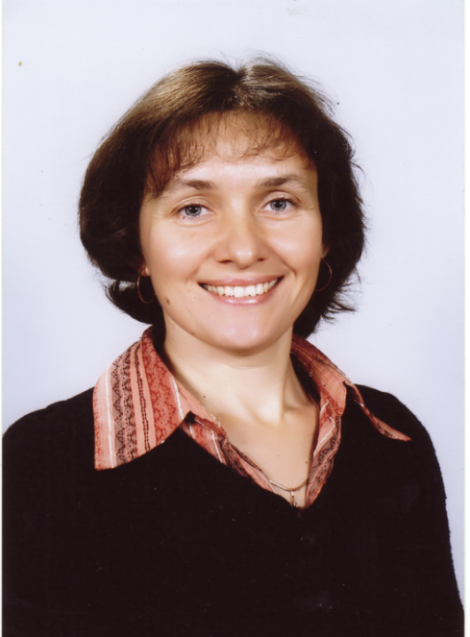
Конкурс «Учитель року»
учасник ІІ туру «Учитель року – 2014» в номінації «Світова література» Воробйовська Л.І.
учасник ІІ туру «Учитель року – 2015» в номінації «Українська мова та література» Пилипенко ОВ.

Slide 15
Замало бути обізнаним у нових ідеях, потрібно знати, де можна використати ці ідеї, вміти з ними поводитись, а не лише захоплюватись
Фуллан

